Slide 1
Early Urinary Catheter Removal Following Pelvic Colorectal Surgery: A Prospective, Randomized, Noninferiority Trial
Devin N. Patel, M.D. • Seth I. Felder, M.D. • Michael Luu, M.P.H. • Timothy J. Daskivich, M.D. Karen N. Zaghiyan, M.D. • Phillip Fleshner, M.D.
Divisions of Colorectal Surgery and Urology, Cedars-Sinai Medical Center, Los Angeles, California
DISEASES OF THE COLON & RECTUM (2018)
DUBOIS Margot Interne
Chirurgie viscérale CLB
21 Juin 2019

Slide 2
Introduction – Miction - Physiologie
Miction normale: Vidange complète, 350cc toutes les 3/4 heures
=> Coordination/ Equilibre entre Force d’expulsion / Forces de Retenue
SYMPATHIQUE
PARA- SYMPATHIQUE
Nerfs dorso-lombaires T10-L2
Nerfs sacrés S2-S3-S4
Nerfs hypogastriques
Nerfs pelviens
$β+$ Contraction détrusorienne
$α−$ Relaxation sphinctérienne
$β−$ Relaxation détrusorienne
$α$+ contraction sphinctérienne
Phase de remplissage
Phase de miction
Alpha-Bloquant: relaxation sphinctérienne
SOMATIQUE -> N. S2-S3-S4 -> N. Pudendal
+ Sphincter strié = Continence volontaire
Figure 2 : Innervation motrice de l'appareil vésicosphinctérien. 1. Innervation sympathique ; 2. plexus hypogastrique inférieur ; 3. détrusor ; 4. sphincter interne ; 5. sphincter externe ; 6. innervation parasympathique ; 7. nerf pudendal.
Sources: AFU, EMC

Slide 3
Introduction- Chirurgie colo-rectale
Chirurgie Colo-Rectale pelvienne (dissection sous péritonéale), toutes indications: Troubles fonctionnels vésicaux
Augmentation du risque de rétention aigue d’urine (RAU)
Pose de SAD post opératoire dans 50%
Cunsolo A and al. Dis Colon Rectum.1990
Multifactoriel ?
Drogues péri-opératoires (Morphine = spasme sphincter vésical)
Lésions péri-opératoires (Sympathique et para-Sympathique)
Stress post op (douleur..) => réflexe sympathique
Slors FJ and al. Scand J Gastroenterol Suppl. 2000/ Chaudhri S AND AL; Dis Colon Rectum. 2006
Anatomie chirurgicale: Plexus hypogastriques inf et N. pelviens
Entre Fascia recti /Fascia pelvien pariétal – Denonvilliers
EMC

Slide 4
Introduction - Hypothèses
Sonde urinaire à demeure per opératoire
=> Delai optimal avant ablation?
Ablation précoce (J1): 25 % de RAU Benoist S and al. Surgery 1999
Delai long: Infections urinaires et mobilisation post op Leuck AM and al. J urol 2012
(40% de inf noso)
Alpha- Bloquants semblent efficacent:
Troubles vésicaux obstructifs aigus/chroniques Kessler TM and al. J Urol 2006
Chirurgie scrotale, hernie inguinale Madani AH and al. nt Braz J Urol.2014

Slide 5
Introduction - OBJECTIF
Démontrer « l’équivalence » entre
Ablation SAD à J1 + Alpha-bloquant (POD1)
Ablation SAD à J3 (POD3) (pratiques standards du centre)
sur l’incidence des Rétention Aiguë d’Urine
après chirurgie colo-rectale pelvienne

Slide 6
Méthodes – Type d’étude
Essai clinique
Prospectif
Randomisé 1:1
De Non-Infériorité
En ouvert
Mono-centrique
Analysé en Per Protocole

Slide 7
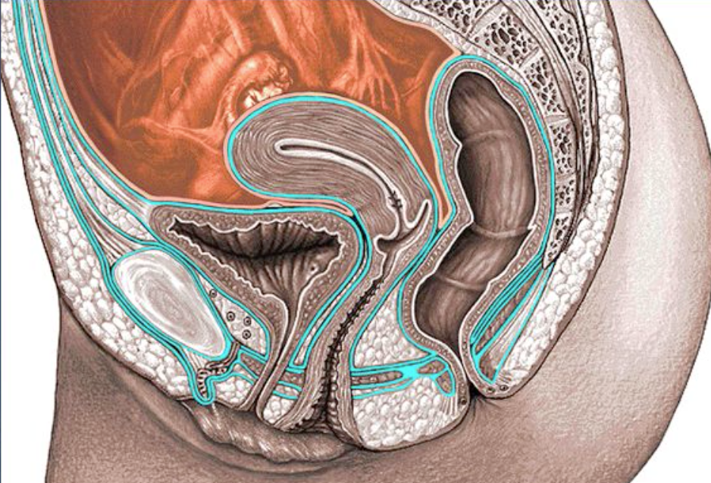
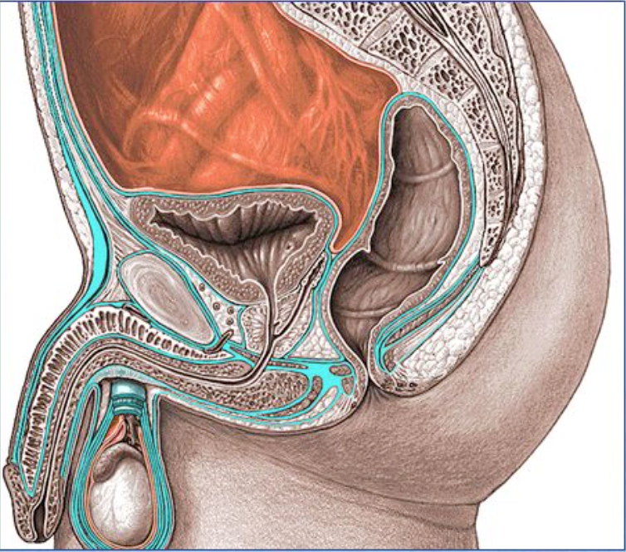
Méthodes - Généralités
Durée de l’étude: Février 2012 => Septembre 2017
Critère d’Inclusion => Chirurgie colorectale avec dissection rectale sous péritonéale (toutes indications)
2 chirurgiens experts du centre médical de LA
Techniques de sondage et désondage standardisées / ATBprophylaxie per op / Pas de Clampage

Slide 8
Méthodes – Critères d’exclusion
ATCD de cancer des voies urinaires, chirurgie des voies urinaires
Hyperplasie bénigne de prostate
Vessie neurologique, sonde urinaire à demeure
Infection urinaire chronique, Fistule entéro-vésicale
Insuffisance rénale de stade III (DFG < 60ml/min)
Analgésie PERIDURALE péri-opératoire
✚ Souhait du patient, ablation accidentelle de la SAD, complications post-op ou réintervention dans les 72h, surveillance diurèse
➔ ANALYSE PER PROTOCOLE
Pré-randomisation
Post-randomisation

Slide 9
Méthodes
Eligibilité
Chirurgie
Randomisation
POD 1 + $Prazosin$
À H-6
POD 1 + 𝑃𝑟𝑎𝑧𝑜𝑠𝑖𝑛
À H-6
POD 3
Essai de NON INFERIOTITE = Test unilatéral => Comparable?
=> Marge/seuil de non infériorité $δ$: 15%
=> H0: $∆$ (POD1- POD3) < $δ$
Calcul nombre de sujet nécessaire: 71 patients par groupe avec
- Risque alpha: 5%
- Puissance: 80%

Slide 10
Méthodes – Critère de jugement principal
Taux de rétention aigue d’urine:
Absence de miction spontanée à H8 post désondage
Difficulté mictionnelle et RPM > 300cc

Slide 11
Méthodes – Critères de jugement secondaires
Taux d’infection urinaire:
Signes fonctionnels urinaires
ECBU positif (10*5)
Mesure du résidu post mictionnel
Durée de séjour

Slide 12
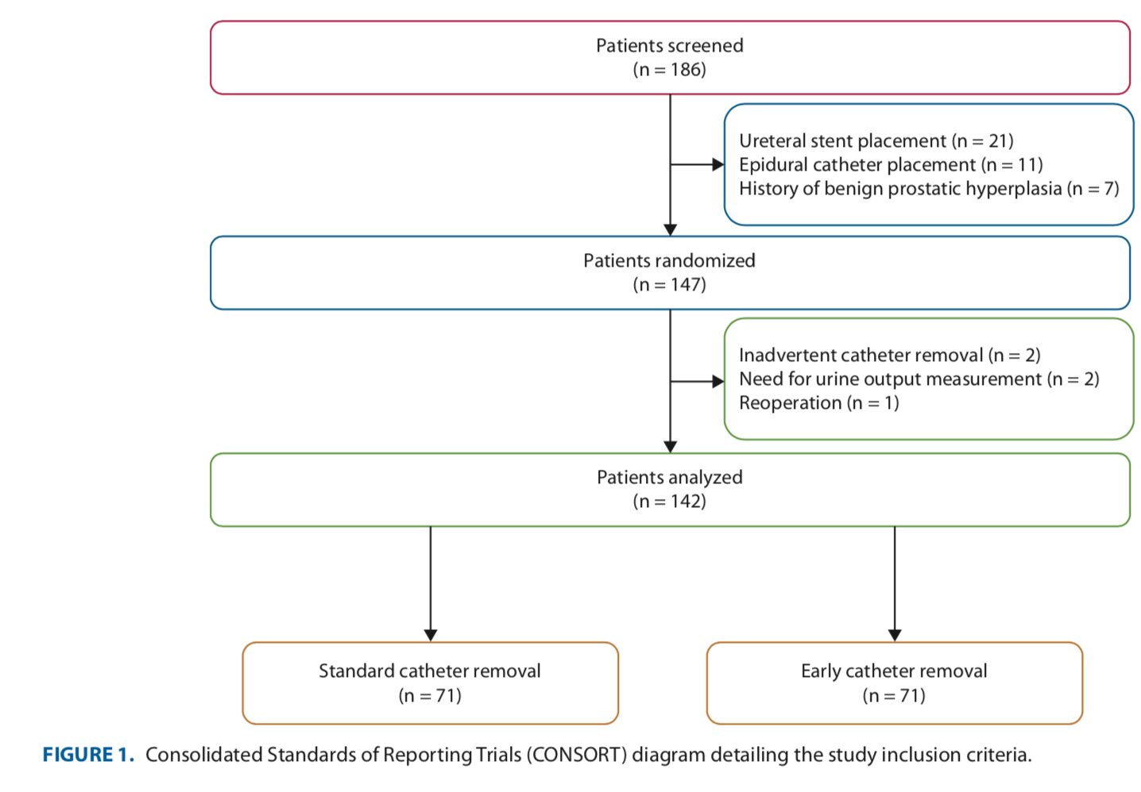
Résultats – FLOW DIAGRAM
3,6 %
=> Analyse Per Protocole

Slide 13
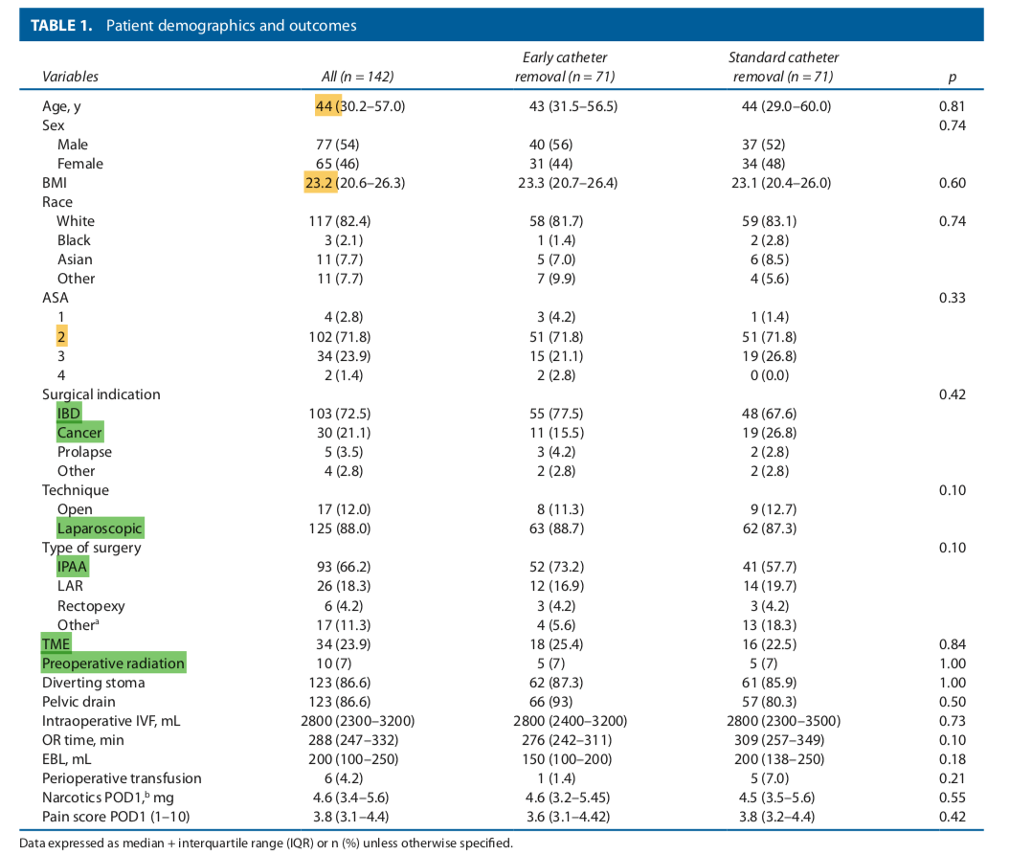
Résultats – Patients
$∅$ de différence

Slide 14
Résultats – Critère de Jugement principal
RAU 9,2%
POD 1+$α$ 8,5%
POD 3 9,9% p= 1,00
Borne sup 11,1 < $δ$
(perte d’efficacité < 15%)
=> NON INFERIORITE
$δ$ = seuil de non-infériorité

Slide 15
Résultats – Critères de Jugements secondaires
Résidu post micitonnel (1ère miction) ns
Infection urinaire symptomatique => 0% vs 11,3% p 0,01
Durée de séjour => 4 jrs vs 5 jrs p 0,03
Effets indésirables dûs à la prise d’$α \text{blo}\text{quant}\text{: 9\% (}\text{vertiges}\text{..)}$

Slide 16
DISCUSSION
A propos du taux de RAU post op
Ablation SAD à J1 + traitement préventif par alpha-bloquant
Comparable à l’ablation de la sonde urinaire à J3
Avec une différence de 15% jugée acceptable
Semblerait le taux d’IU et la durée de séjour (réhabilitation précoce)

Slide 17
Dans le même sens
Etude prospective randomisée comparant ablation SAD J1 VS ablation SAD J5 après résection rectale: RAU: différence non significative (14% VS 7%)
⚠ exclusion des carcinomes rectaux (25% de RAU à J1 VS 10%)
IU: 14% vs 40, P < .01
Benoist S and al. Surgery 1999
Etude prospective randomisée comparant le taux de RAU pour ablation SAD J1 VS J3 VS J5 après une chirurgie pelvienne (toutes indication):
RAU: 14,6% - 5,3%- 10,5% NS
Zmora O and al. Dis Colon Rectum. 2010
Etude rétrospective, monocentrique: delai d’ablation de la SAD après chirurgie du cancer du rectum: 2 groupes: J1 vs ≥ 2J:
RAU: 4.8% vs 4.7%; p = 1.0 NS
Yoo BE and al. Dis Colon Rectum. 2015

Slide 18
Validité interne
Essai de Non Infériorité prospectif
Randomisé
Effectif
Caractéristiques des patients variées et groupe comparable
Définition IU
(Analyse per protocole)
Absence d’aveugle
Groupe témoin (POD1 sans Alpha bloquant?)
Définition RAU et mesure (biais de mesure)

Slide 19
Validité Externe
Caractéristiques des patients variées
Chirurgie avec résection étendue
Cohérences des autres études
Complications post op fréquentes
Exclusion analgésie péridurale
MICI prédominantes -> TME / Coelio
Alpha-bloquant non séléctif
Définition RAU
Patients en bon état général et faible risque

Slide 20
CONCLUSION
Non infériorité de l’ablation de la SAD à J1 si associé à la prise d’un alpha-bloquant sur l’incidence du taux de RAU
Semblerait diminuer le taux d’infection urinaire
Part essentielle de la réhabilitation rapide après chirurgie (ERAS 2018: ablation SAD à J1-J3, péridurale ou non, fonction des autres FdR)
Importance de prise en charges des autres Facteurs de Risques: Douleurs post opératoire, bon usage des drogues, âge et ATCD...
Applicable à la chirurgie cancérologique?
Lien avec l’analgésie péridurale?

Slide 21
Merci de votre Attention!!

